Slide 1
«Это наша
с тобою история…»
80-летию ПТО Курганской области
посвящается
Автор : Т.Н. Абрамова библиотекарь КПТ

Slide 2
Открытие низшей ремесленной школы в Кургане
В начале XX века в Зауралье бурно развивалась промышленность., ремесла, сельское хозяйство. В Кургане работало 49 предприятий, в том числе механический завод Балакшина, паровые мельницы Смолина и Бакинова, железнодорожное депо. Промышленность нуждалась в квалифицированных кадрах. Особенно не хватало специалистов по металлообработке.

Slide 3
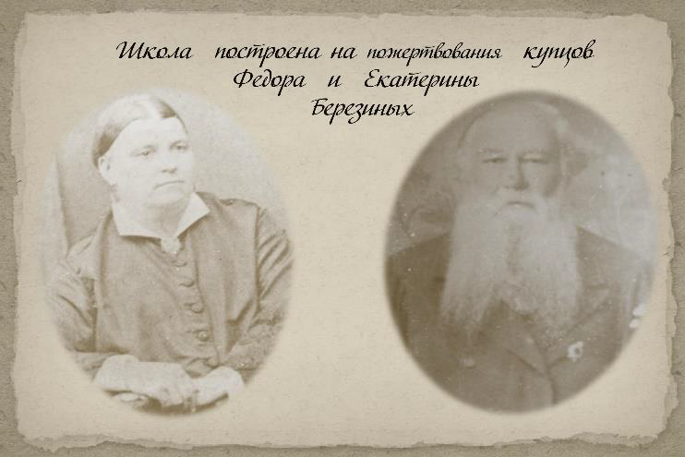
1 июля 1911 года на пожертвования купцов Федора и Екатерины Березиных в Кургане на улице Троицкая (Ул. Куйбышева) открылась низшая ремесленная школа. Министерство народного просвещения присвоило ей имя Березиных.
https://kurgan.pro/okn/n017/

Slide 4
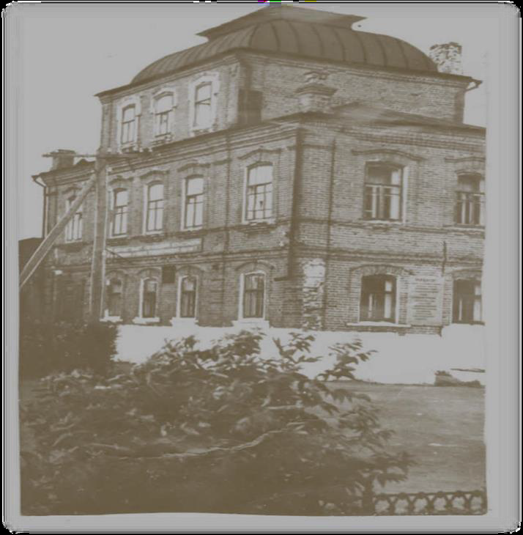
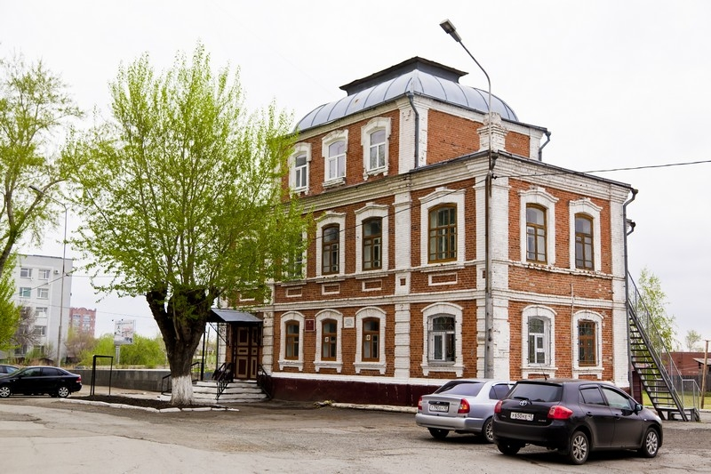
Школа являлась низшей ступенью в подготовке квалифицированных рабочих. Её выпускники могли быть использованы в крупной и мелкой кустарной промышленности. Она имела 2 отделения: слесарно-токарное, кузнечное и столярное с четырех годичным сроком обучения. К приему допускались мальчики всех сословий, без различия звания и вероисповедания, в возрасте от 13 до 16 лет.

Slide 5
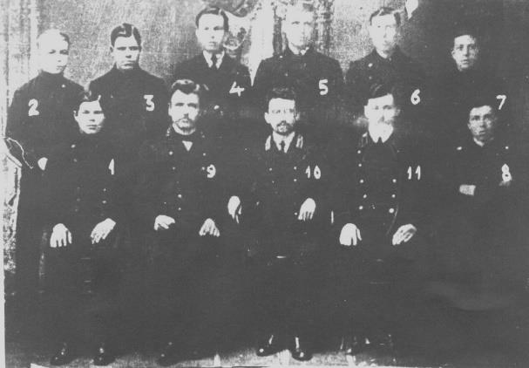
Выпускник 1915 г. Могильников В.А.
Первые выпускники1915 г.
Директор школы
М.Ф Коновалов
http://wikikurgan.ru/index.php

Slide 6
Ремесленное училище
В 1942 году школа приобретает почти первоначальное название – ремесленное училище № 1 (РУ-1). Государство взяло на себя полностью материальное обеспечение учащихся. В годы Великой Отечественной войны РУ-1, его мастера и преподаватели в труднейших условиях подготовили сотни токарей, слесарей-сборщиков, слесарей-инструментальщиков, рабочих других специальностей для заводов, выпускавших военную продукцию. В 1962 году ремесленное училище преобразуется в ГПТУ-2. Оно являлось единственным в городе по подготовке кадров для металлообрабатывающей промышленности. Его выпускники шли на машиностроительный завод «Уралсельмаш». Год 1972. Неподалеку от Курганского завода колесных тягачей выросли три многоэтажных здания ГПТУ-2. Училище поднялось на новую, более высокую ступень. В 1994 году училище переименовано в ПУ-2.
Менялись названия, но не менялась суть.

Slide 7
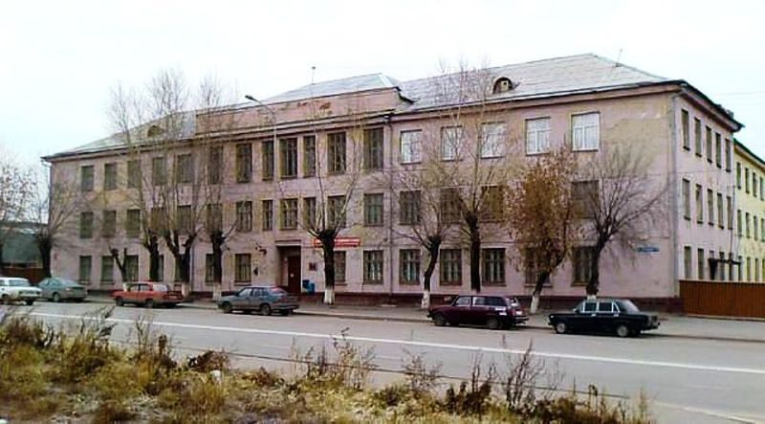
Курганский машиностроительный техникум
В 1955 году в связи с развитием в Кургане машиностроительной отрасли был создан Курганский машиностроительный техникум. Первым директором Курганского машиностроительного техникума была Елена Михайловна Черемухина.
В 2006 году путём слияния Курганского машиностроительного техникума и Профессионального училища №2 был создан Курганский техникум машиностроения и металлообработки.
http://wikikurgan.ru/images/
https://ok.ru/kurganskym/topic/62133594341544

Slide 8
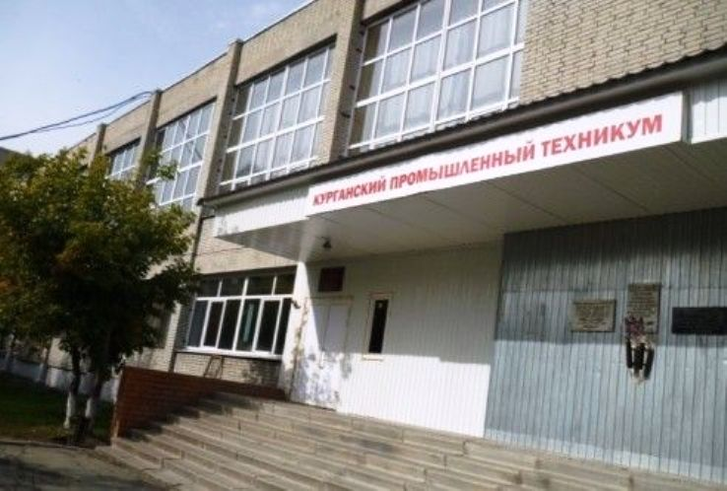
Курганский промышленный техникум
В 2011 году после присоединения к техникуму Профессионального лицея № 8 техникум был переименован в Курганский промышленный техникум.
За свою историю техникум подготовил не одну тысячу специалистов. Многие из них стали руководителями крупных предприятий. Трудно найти город в России, где бы не работали студенты техникума.
http://kpt-kurgan.ru/muzey/istoriya-tehnikuma/
https://vk.com/kpt_kurgan45
http://gtrk-kurgan.ru/index.php?option=com_video&cid=5&vn=10667&Itemid=144&p=601

